Slide 1
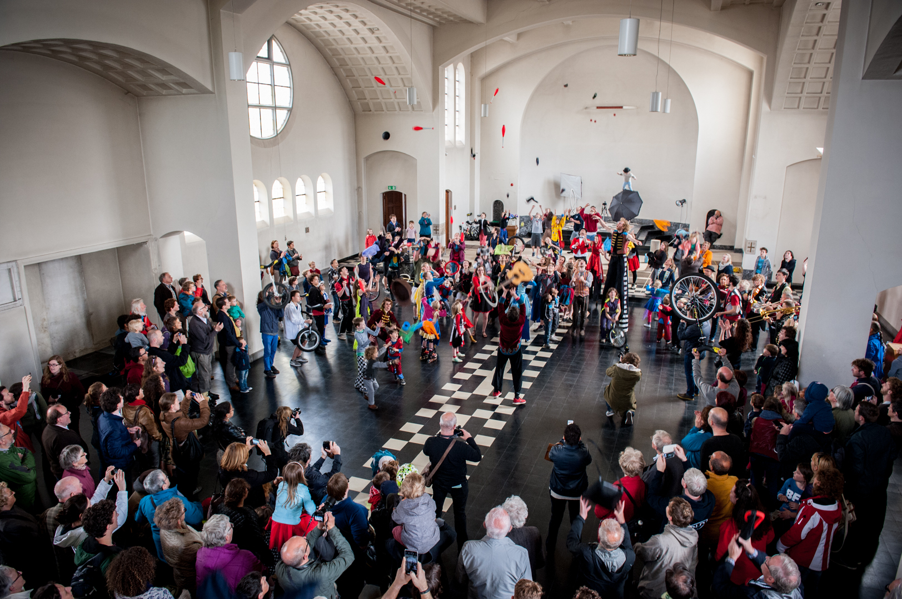
Circus in een kerk
http://docs.vlaamsparlement.be/pfile?id=1198813

Slide 2

Circusplaneet – Community Circus!
Artistiek: Circusplaneet wil de kunstvorm circus verspreiden en ontwikkelen.
Educatief: Circusplaneet wil mensen de kans geven om zich individueel en in groep te ontplooien, zowel op lichamelijk als op geestelijk vlak. Circus is daarbij het creatief medium.
Sociaal: Circusplaneet is een organisatie die een positief maatschappelijk engagement opneemt dat vertrekt vanuit diversiteit en gelijkheid als basiswaarden. Iedereen verschillend, iedereen gelijk!

Slide 3
In cijfers
Bijna 900 deelnemers op jaarbasis (volgen meer dan 12 uur per jaar).
42 circuslessen op wekelijkse basis, 200 workshops, 40 animaties/voorstellingen, 2 festivals, een 10-tal evenementen.
Omzet 2016: €539.000, waarvan ongeveer 50% subsidies en 50% eigen inkomsten
9 beroepskrachten (5,5 FTE), 20 freelancers, 50 actieve vrijwilligers.

Slide 4
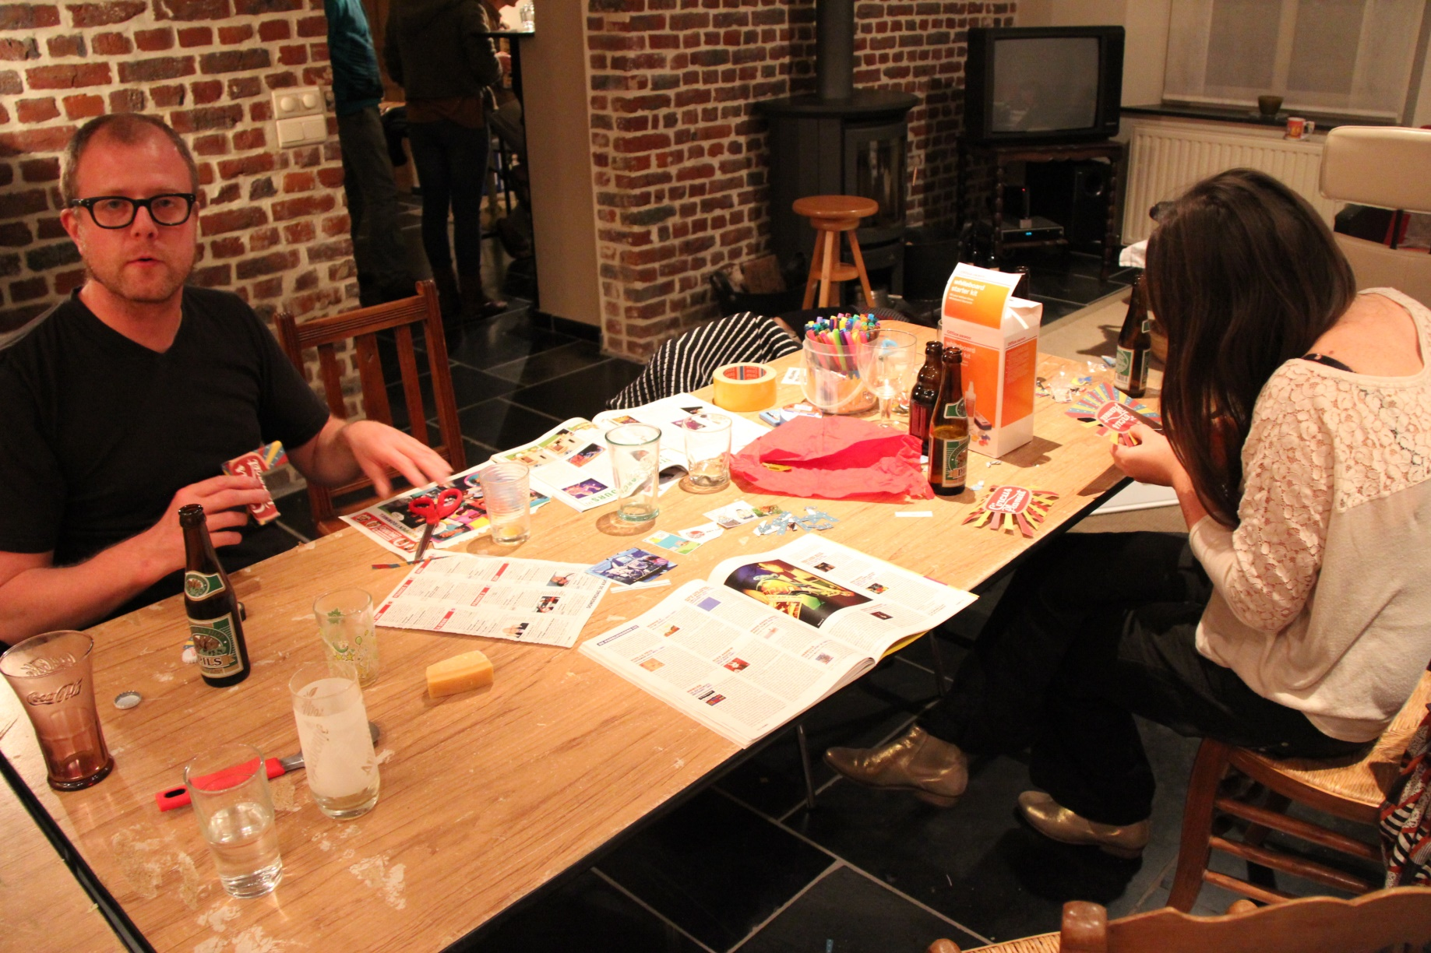

Slide 5
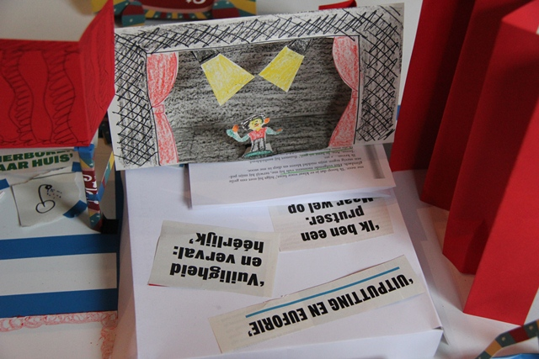

Slide 6
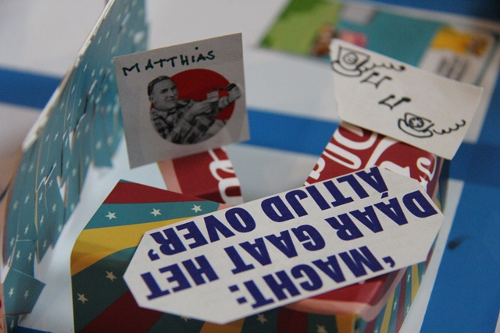

Slide 7
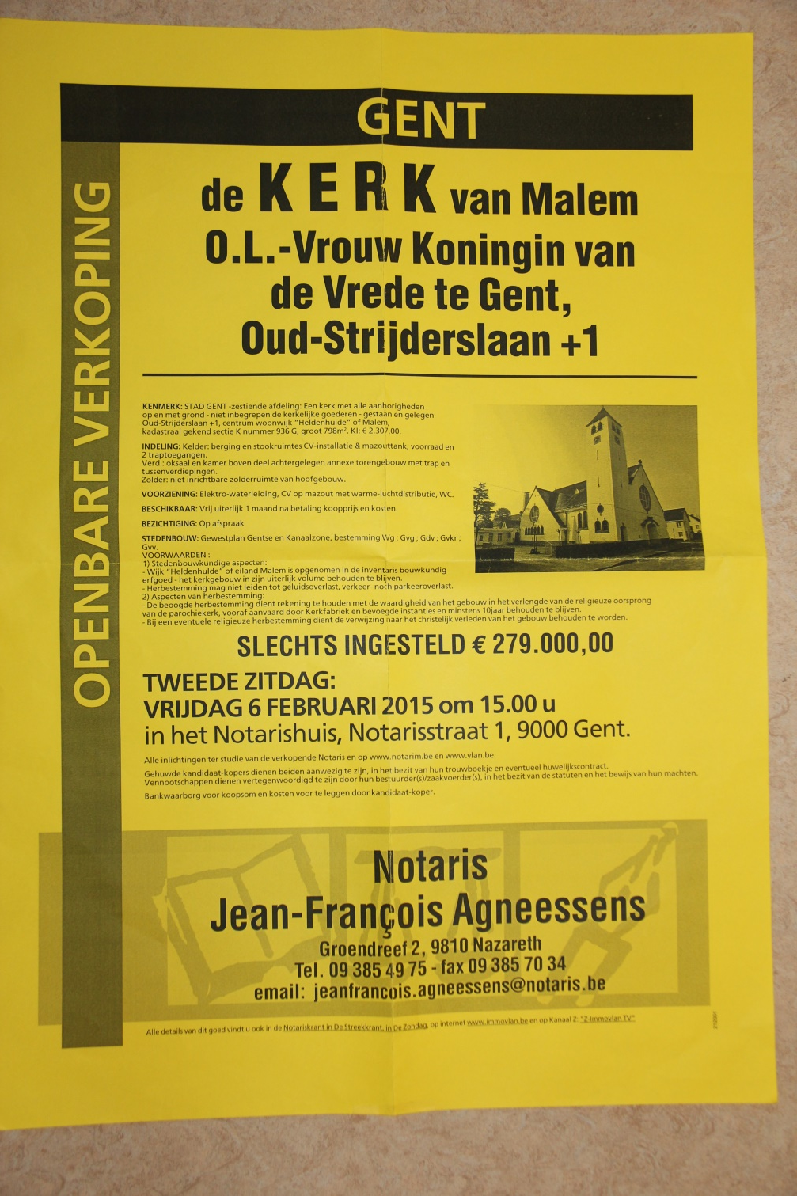

Slide 8
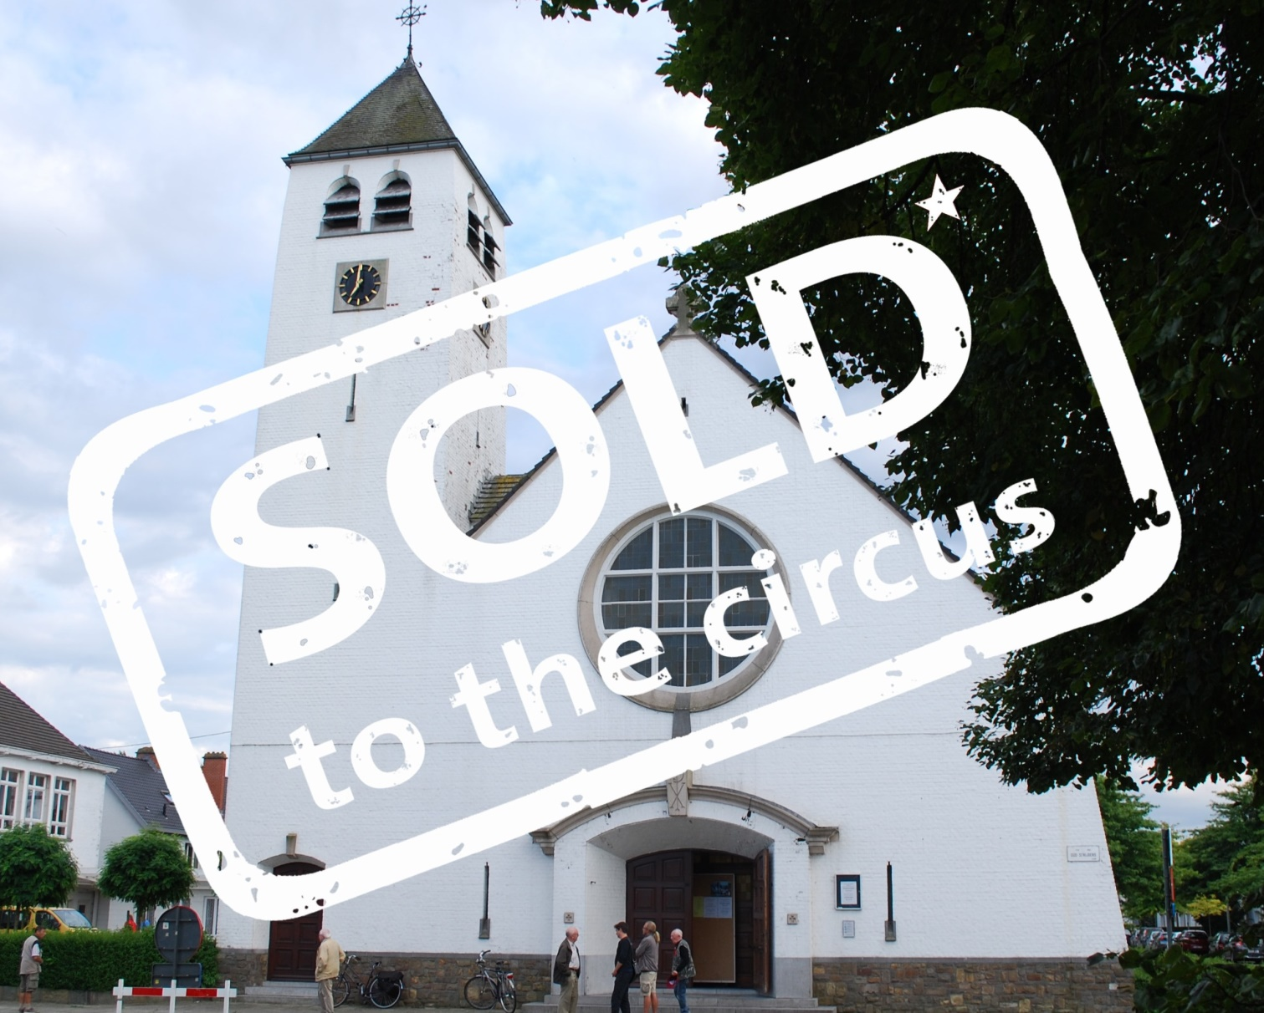

Slide 9
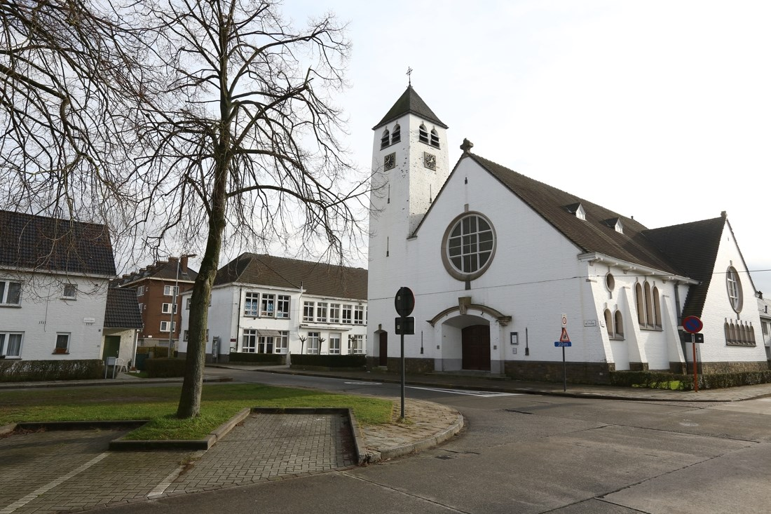
€440k
=
€ 325k aankoop + €55k notaris en registratie + €40k aanpassingen + €20k inrichting
=
€100k subsidie + €130k banklening + €130k crowdfunding + 10k renteloos WGC + €70k eigen inbreng

Slide 10
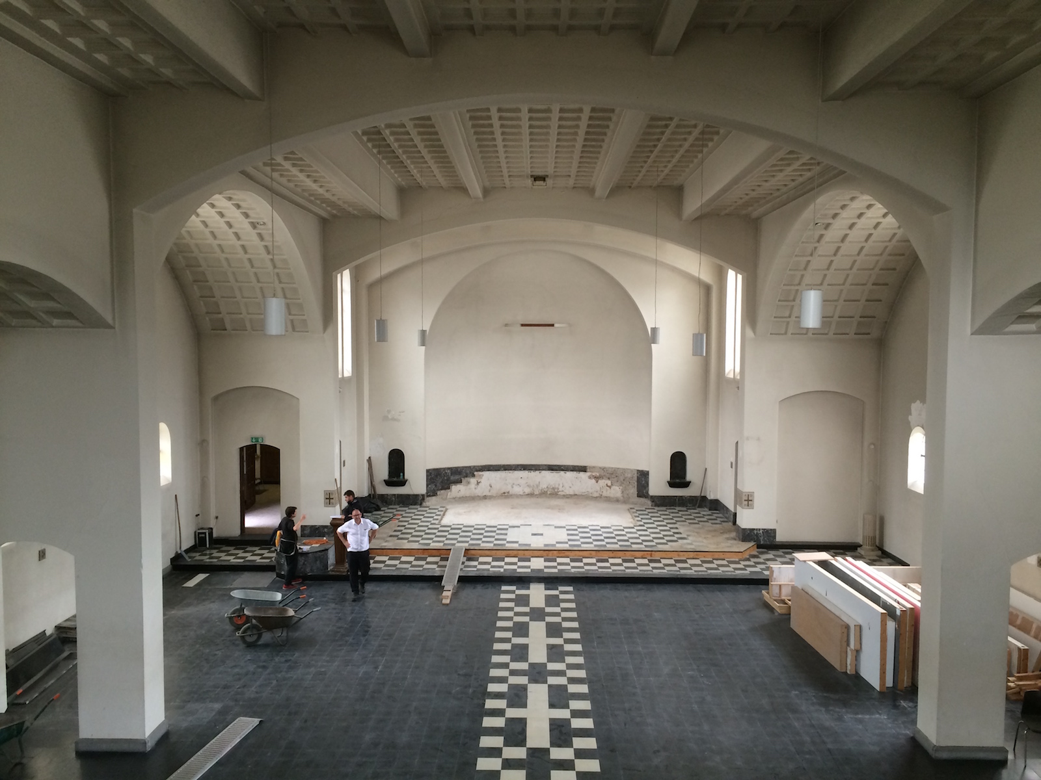

Slide 11
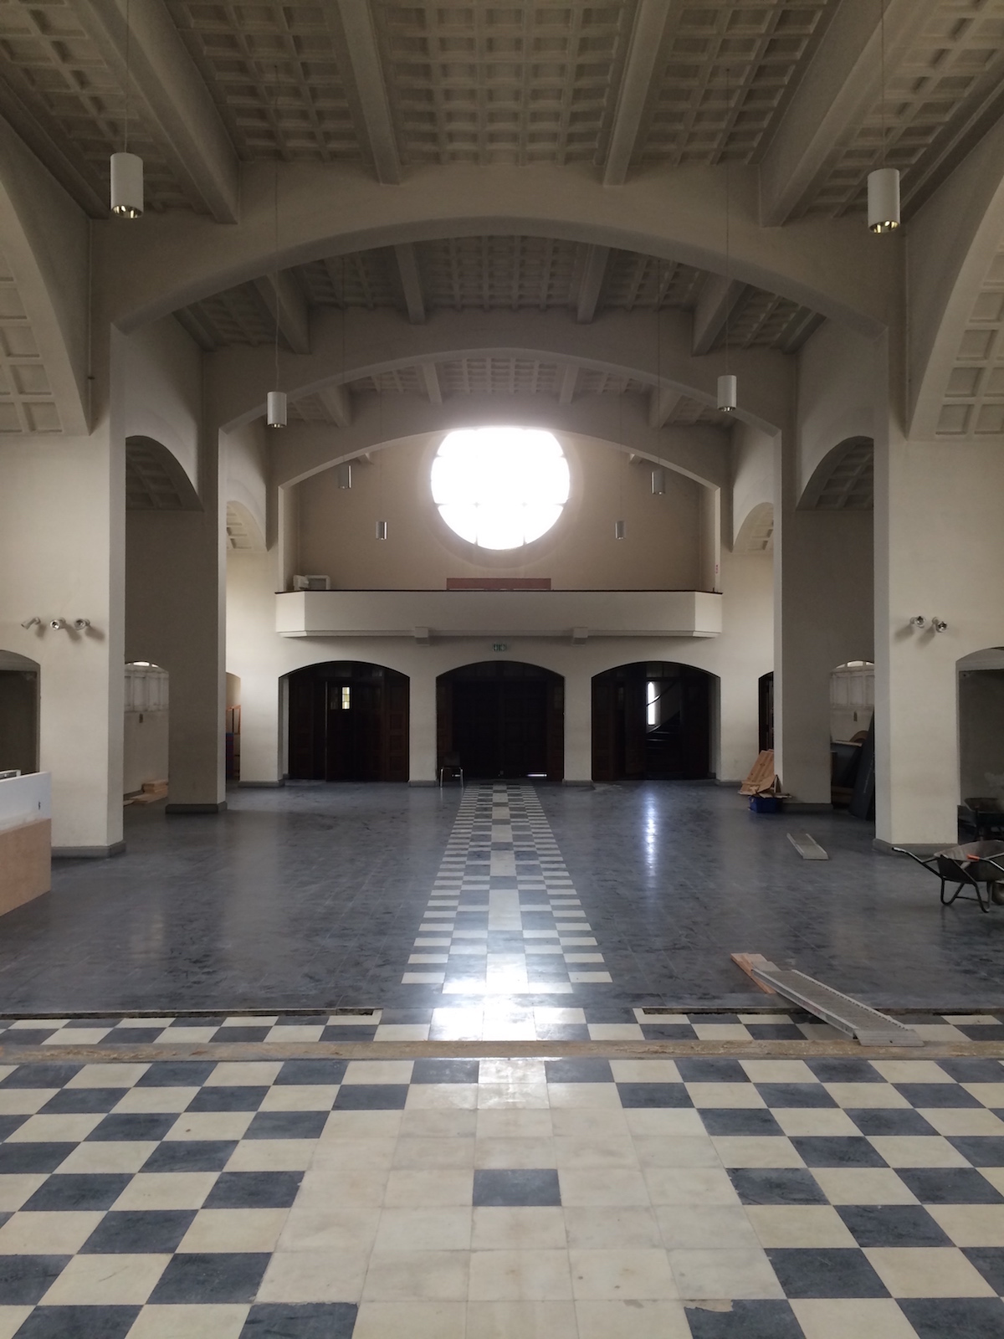
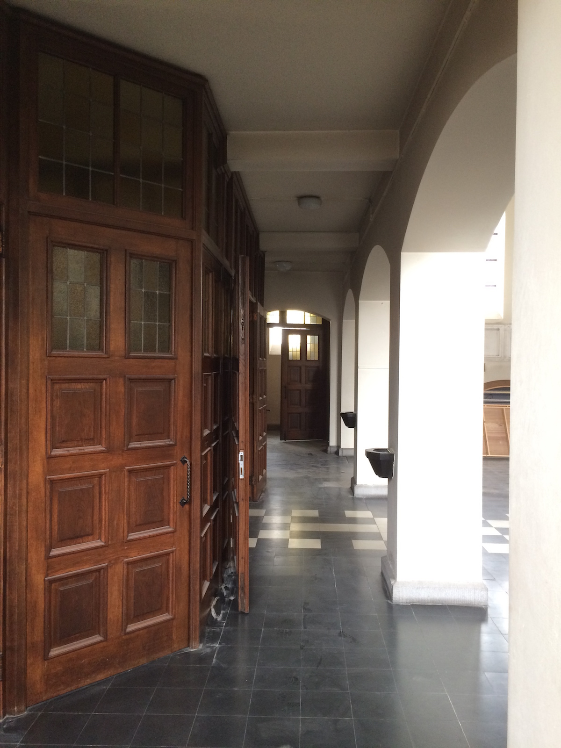

Slide 12
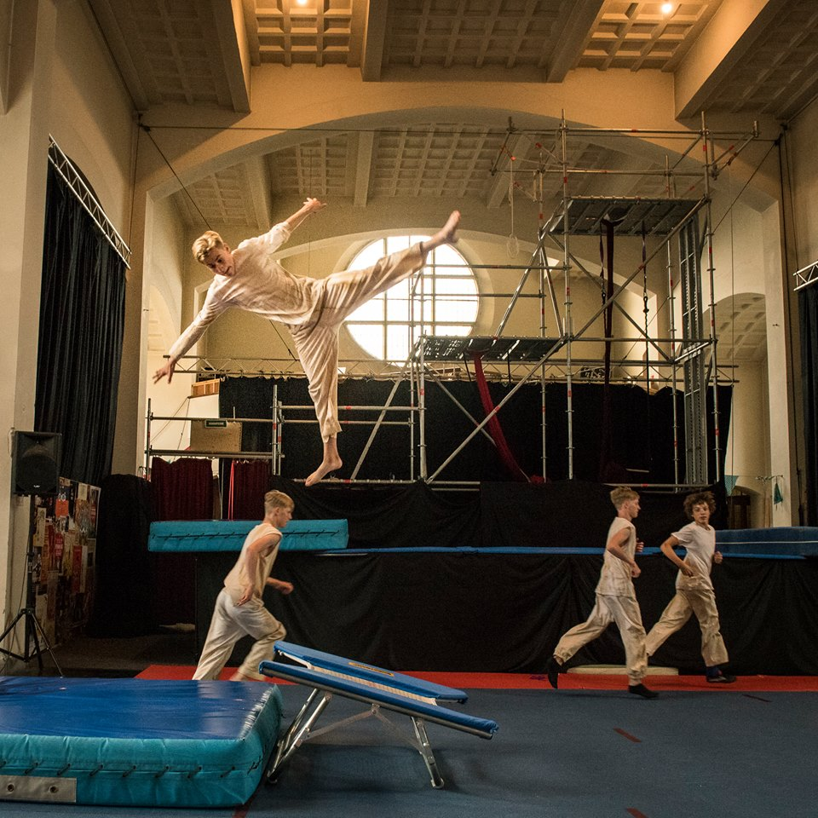

Slide 13
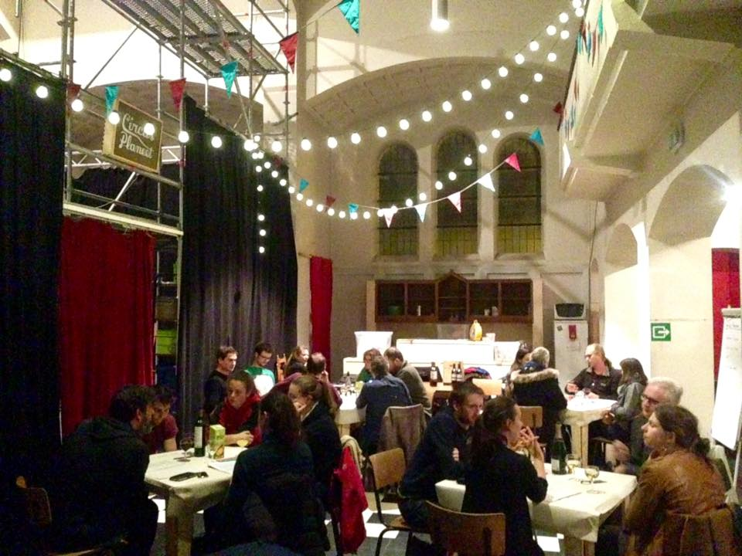

Slide 14
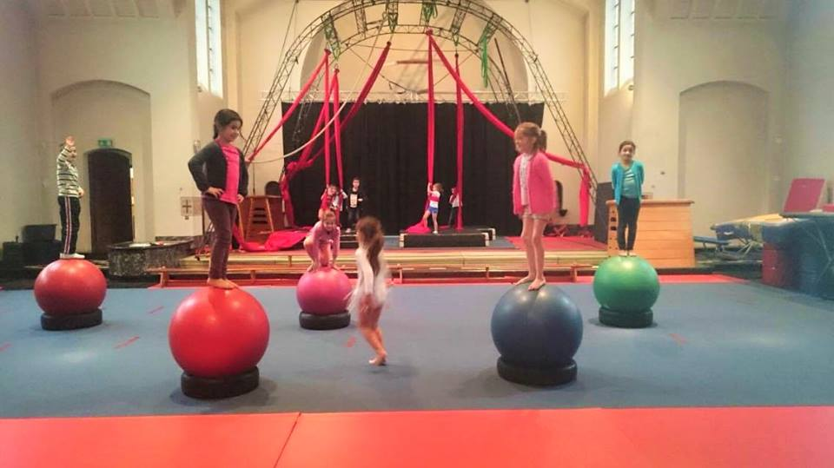

Slide 15
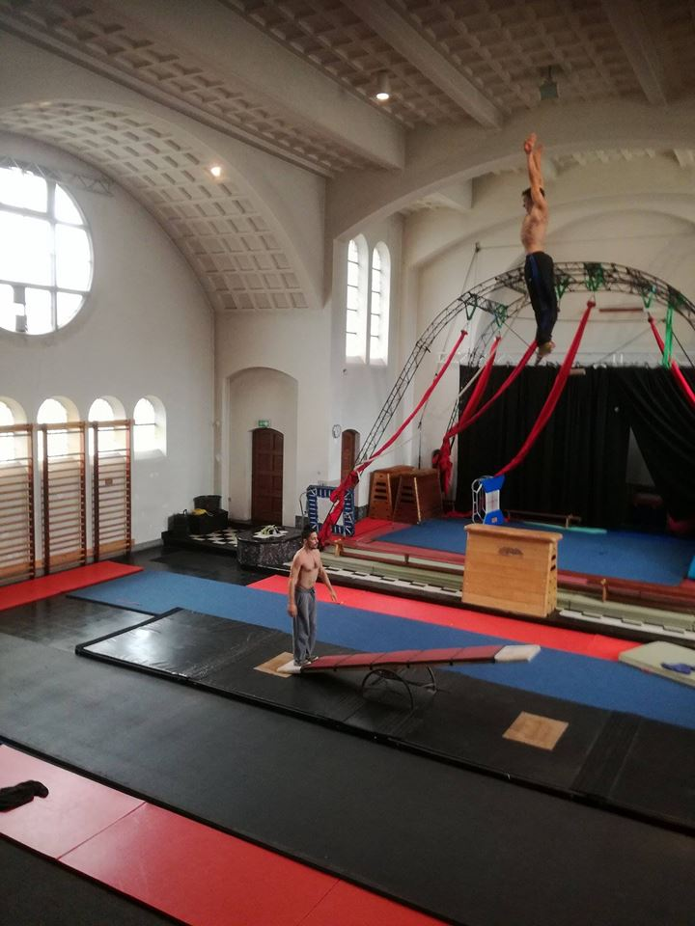

Slide 16
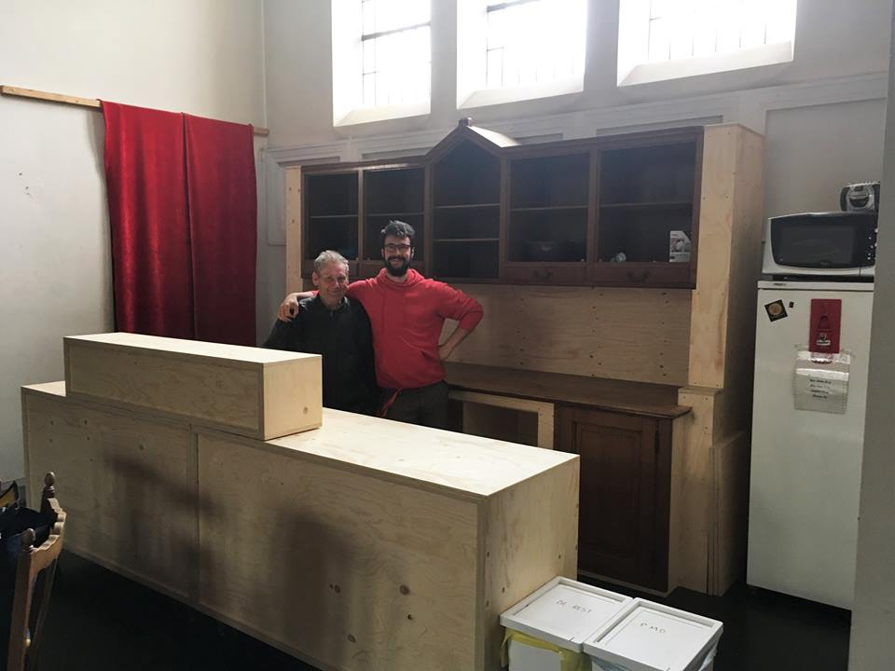

Slide 17
Wie gebruikt de kerk?
Circusplaneet
14 professionele circusgezelschappen (28 artiesten)
10 jonge circuscollectieven – Vers Talent
Basisschool het Eiland: Forum, koffiemoment mama’s, …
Malem Made textielatelier
Occasionele activiteiten: IVAGO, VDAB, bewonersvergadering, …

Slide 18
Hoe?
Vertrouwen: iedereen een sleutel
Google
Technische maatregelen: alarm, badges, camerabewaking

Slide 19
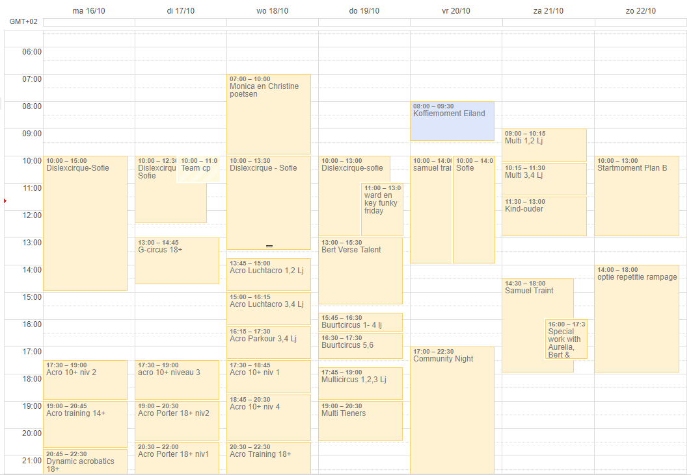

Slide 20
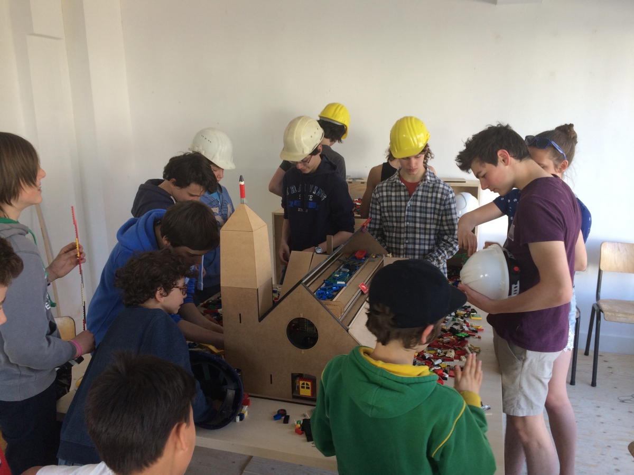

Slide 22
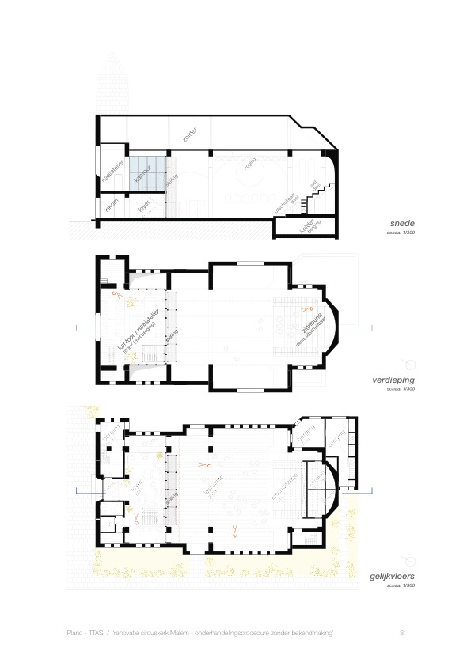

Slide 23
